Slide 1
숫자 뒤집기
| Background
Python
| 출제 의도
숫자를 변형하는 과정에서, 생성할 수 있는 수의 범위를 추론하여 구현할 수 있는지에 관한 문제이다.
| 문제 지문
마녀의 거울은 세상을 모두 거꾸로 바꾸는 재앙을 부르는 물건이다.
어느날, 평화로운 숫자마을에 빛이 번쩍이더니 마녀의 거울이 마을을 삼켜버렸다.
그 결과 숫자의 좌우 친구들이 거꾸로 바뀌었고, 숫자들은 '=(등호)' 너머의 숫자들과 같아야 한다는 강박이 있기 때문에 불안에 떨고 있다.
숫자 친구들은 불안에서 벗어나기 위해 손을 꼭 잡고 있는 친구들을 바꾸려고 할 때, 등호 너머의 숫자들과 같아질 수 있는지 여부를 판단하라.
단, 아래의 조건을 만족해야 한다. 1) 숫자들의 가장 오른쪽의 숫자를 0~9 아무 숫자를 붙이거나 뺄 수 있다.
2) 숫자는 최소 한자리가 남아있어야 한다. 숫자들은 2개 이상 9개 이하로 구성되어 있다.
3) 숫자는 최소 한자리가 남아있어야 한다.
4) 더하는 각 숫자는 1~ 9999 사이의 숫자이다.
5) (결과(정답)는 아닐 수 있음) 등호 너머의 숫자는(정답 값) 바꿀 수 없다.
6) 부호는 '+'만 존재한다.
7) 어떠한 경우에도 해당 숫자를 만들 수 없다면 0을 출력한다. 만들 수 있다면 1을 출력한다.

Slide 2
숫자 뒤집기
| 문제 설명
처음에 주어진 숫자가 아래와 같으면
591 + 275 = 866
668 = 572 + 195
뒤집어진 숫자의 모습은 아래와 같다
뒤집어진 숫자를 사용하며 등호 왼쪽의 값은 수정할 수 없다
등호 오른쪽 숫자들의 오른쪽 값들을 붙이고 빼면서 등호가 성립하는지 확인한다
668 = 572 + 195
668 = 573 + 194
수정불가
최소 한자리가 남아있어야 하므로
숫자를 차례로 다 빼고 다시 넣는 행동은 할 수 없다
(X)
668 = 572 + 195

Slide 3
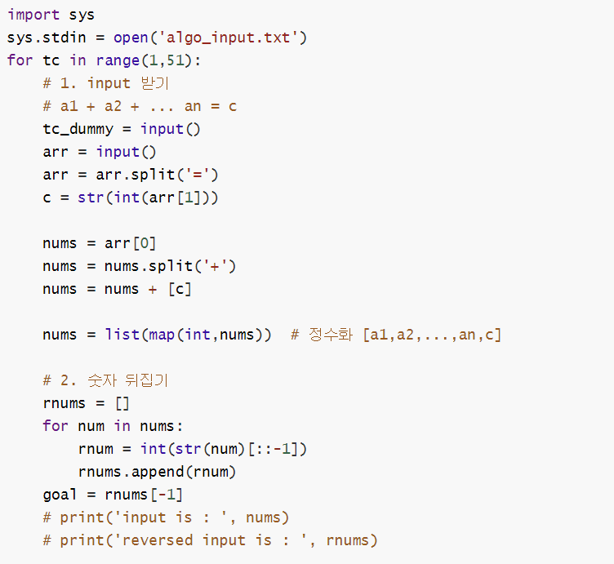
숫자 뒤집기
| 풀이 과정 : 함수의 재귀호출을 이용
코드(1)

Slide 4
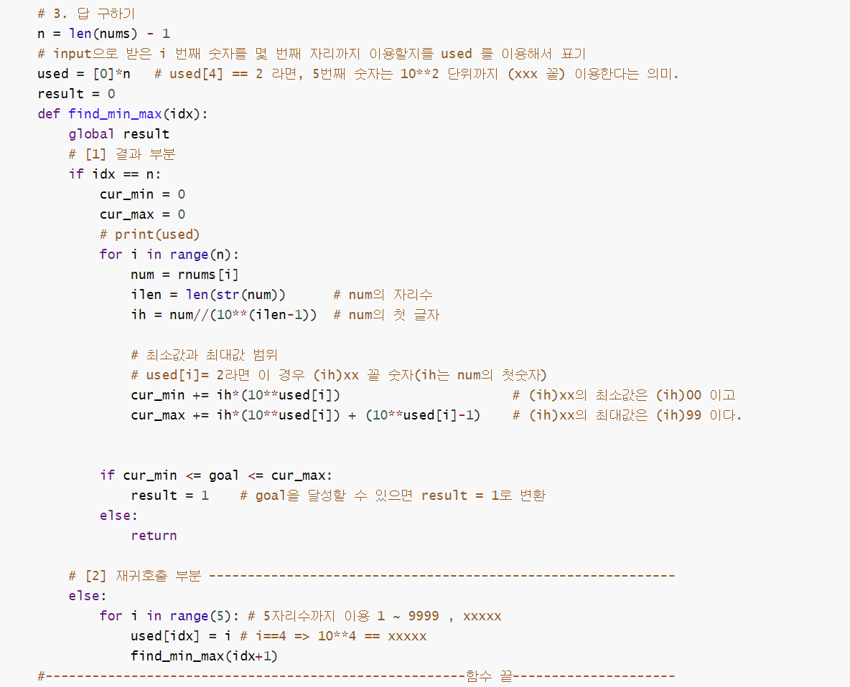
숫자 뒤집기
| 풀이 과정
코드(2)

Slide 5
숫자 뒤집기
| 문제 설명
추가설명
한 가지 풀이 방법 예를 들어보자. 숫자 친구들의 무리 개수가 k개로 고정되어져 있다면,
k번 for 문을 이용해서 풀이할 수 있다
예를 들어 272 = 432 + 83 식의 우변을 272를 만들기 위해서는
4xx + 8x, 4x + 8x , 4 + 8x, 4xx + 8, 4x +8, 4 + 8
( 여기서 x에는 0~9 사이의 임의의 숫자가 들어갈 수 있다.)
총 6가지 형태가 가능하다.
따라서 432에 대해서 3번 반복하고, 83에 대해서 2번 반복하는 for 문을 이용하면,
이중 for문을 이용해 문제를 해결할 수 있다.
하지만 이 문제의 경우 무리의 개수가 k개로 고정되어 있지 않다.
이 경우, 함수의 재귀 호출을 이용해서, 고정되지 않은 무리 개수 n에 대해서, 반복문을 n번 수행할 수 있다.
순열을 만들 때 used 배열을 사용한 아이디어를 이용해서 함수를 재귀호출하여, 문제를 해결할 수 있다.

Slide 6
숫자 뒤집기
| 참고
다음과 같은 방법으로 문제의 난이도를 올릴 수 있다.
+ 연산에 곱셈 추가
+ 연산에 나눗셈 추가
+ 숫자 변형 연산에 +1, -1 추가
+ 목표 숫자를 구하기 위해서 몇 번 조작을 해야하는지 구하기
Input & output
# 1 1065+84=1149
# 2 6812+1198=8010
# 3 4009+2079=6088
# 4 8039+2280=10319
…
#1 1
#2 1
#3 0
#4 1
…
Input code
import random
for tc in range(50):
print(f'# {tc+1}’)
cnt = random.randrange(2, 5)
number = random.randrange(1, 10000)
case = str(number)
for _ in range(cnt-1):
num = random.randrange(1, 10000)
number += num case += '+'+str(num)
case += '='+str(number)
print(case)

